Slide 1
Asteroids (2017)
Saša Barišić

Slide 2
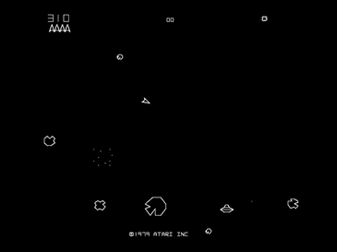
Inspiracija Asteroids iz 1979. Godine
Atari, Inc.

Slide 3
Cijeli izvorni kod se nalazi na github-u, može se skinuti zadnja verzija
https://github.com/cartman300/PythonProject
Sveukupno 1246 redova koda
Od toga 48 redova je GLSL, ostatak Python

Slide 4

Biblioteke
SFML – Simple and Fast Multimedia Library
Biblioteka za grafiku, zvuk
https://www.sfml-dev.org/
Omogućuje još mrežnu komunikaciju

Slide 5
Izrađene mogućnosti (Features)
Konzola za unost tekstualnih komandi
"Cheats", tekstualne komande pomoć pri otklanjanju grešaka
Najveći ostvareni broj bodova
Jednostavna simulacija kolizije (intersekcija kružnica), pomaka kroz prostor
Spremanje postavki u datoteku
"Nema kraj"
Zvučni efekti

Slide 6
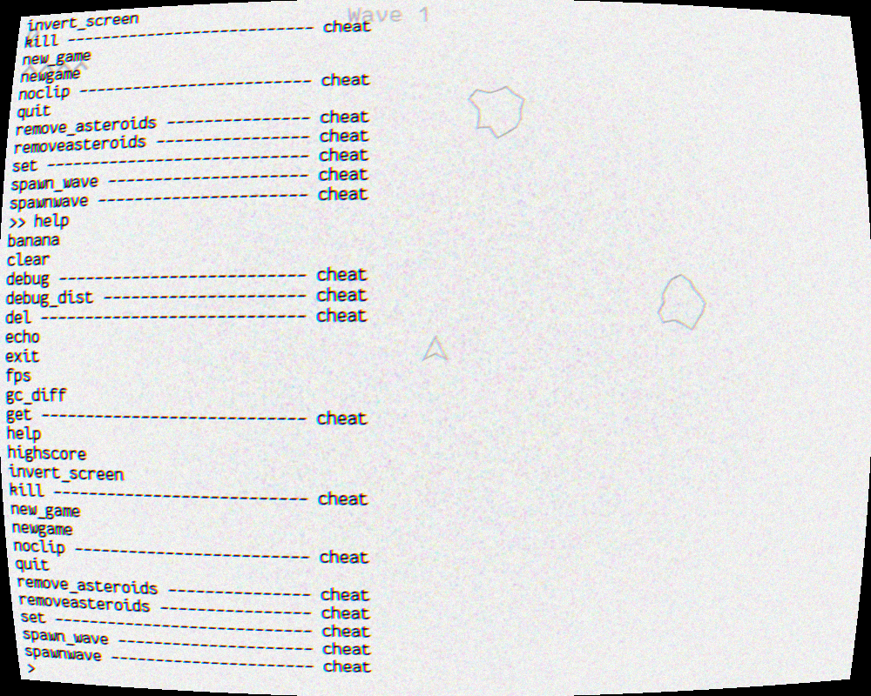
Shaders
Programi za "sjenčanje"
GLSL jezik
Dodatni efekti
Zakrivljenost ekrana kao u starim
CRT monitorima
Pozadinski šum

Slide 7
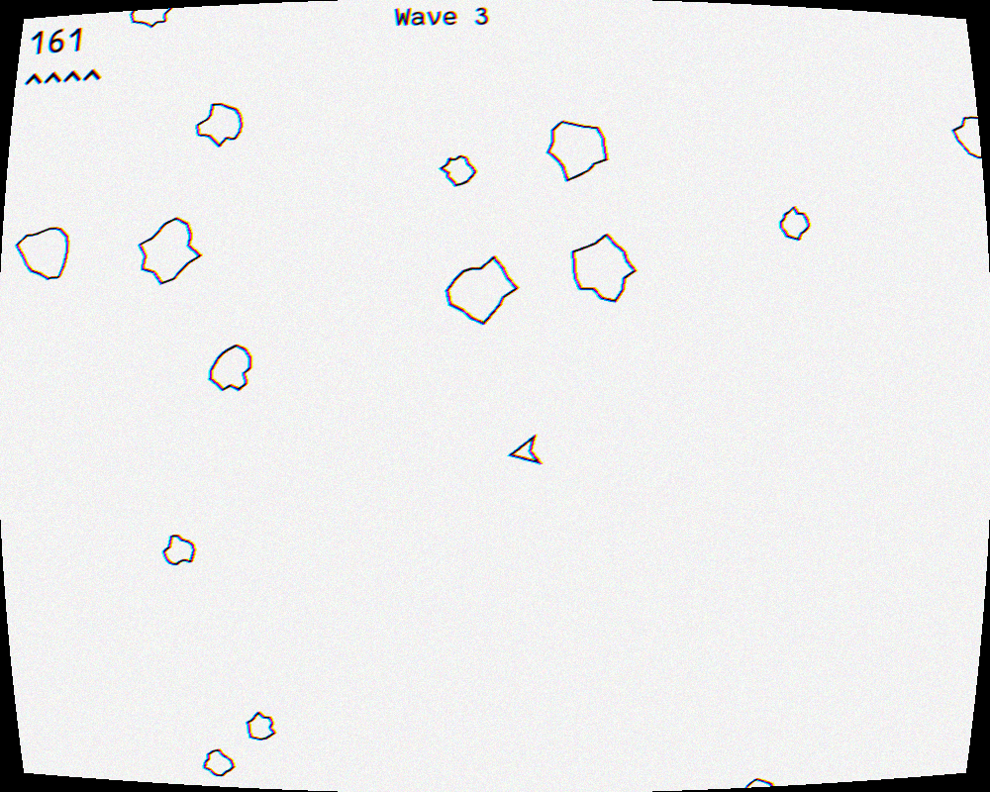
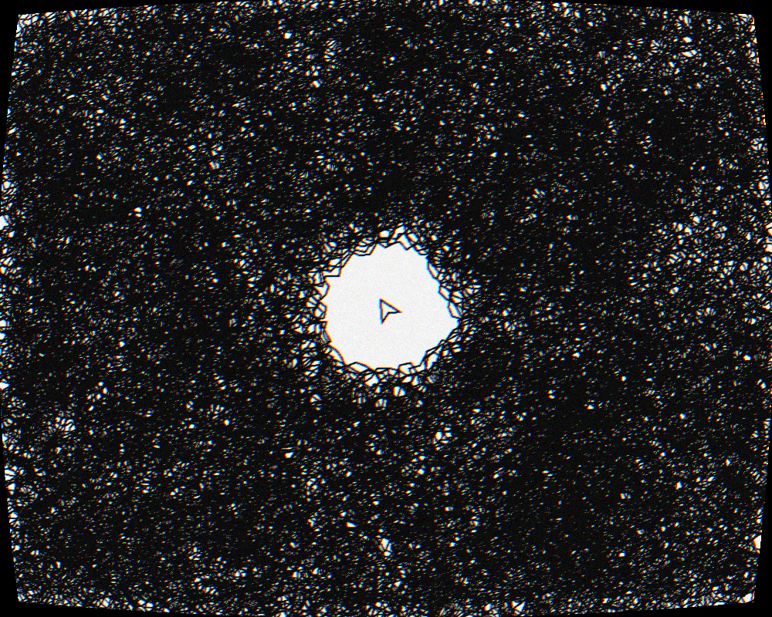

Slide 8
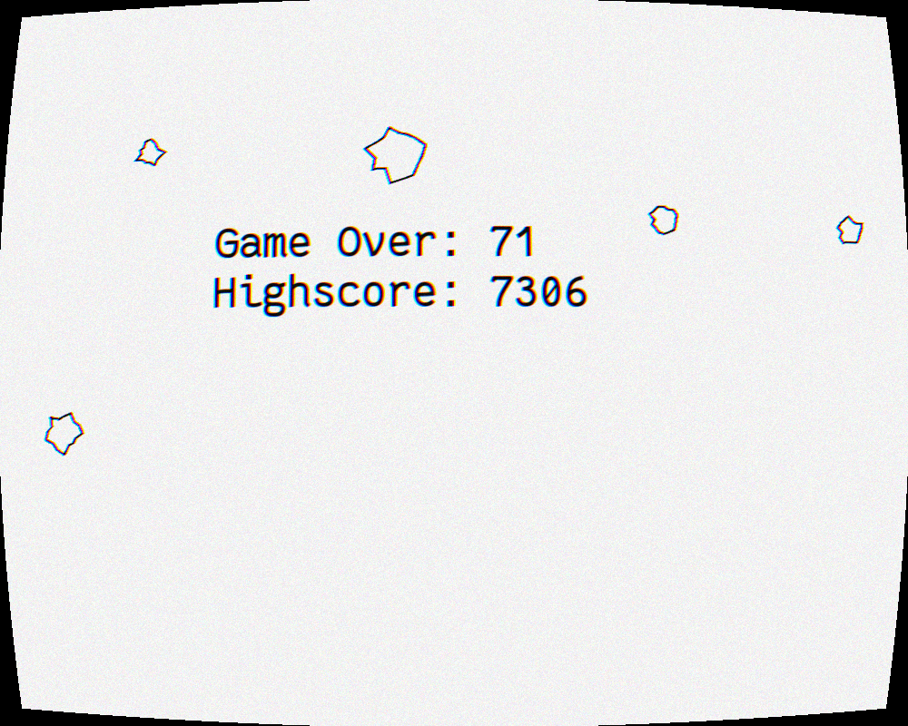

Slide 9
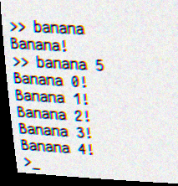
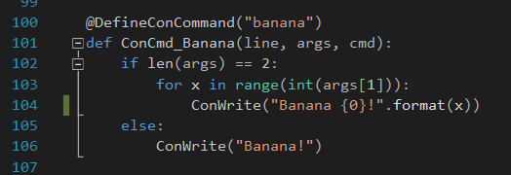
Naredbe u konzoli
Definiraju se pomocu funkcije koja prima tri argumenta sa atributom DefineConCommand
Automatski se sve naredme ocitavaju pri pokretanju igre
Pomocu naredble "help", sve trenutno registrirane naredbe se izlistavaju
Naredba se moze oznacit kao Cheat

Slide 10
Spremanje konfiguracije
Svojstva poput najvećeg broja bodova, visine/širine zaslona se sprema u tekstualnu datoteku data.cfg
Datoteka zaštićena hash funkcijom, nije moguće promjeniti vrijednosti u notepadu ili nekom drugom programu
Moguća promjena jedino iz igre pomoću naredbi "set <naziv> <vrijednost>"

Slide 11
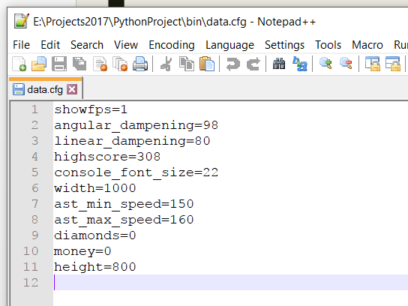
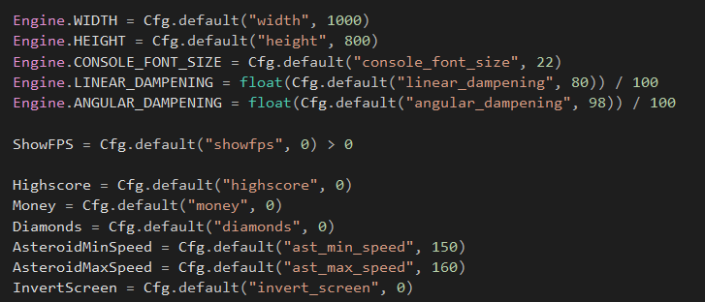

Slide 12
